Slide 1
CNN기반의 패션 Classifier
120170414 김상록

Slide 2
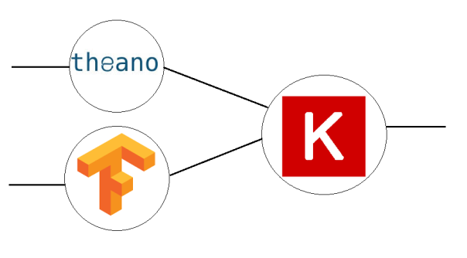
1. Introduction
CNN을 기반으로 하여 fashion 이미지를 10 class로 분류
Keras 사용, Theano backend
Fashion MNIST dataset

Slide 3
1. Introduction
원래는 MNIST 데이터가 아닌 다른 데이터를 입력으로 받아서 이미지의 색깔을 분류하고 그것을 바탕으로 해당 옷을 입었을 때의 느낌을 판별해주는 분류기를 개발하고자함
-> 그러나 학습의 어려움으로 인해 MNIST 데이터를 바탕으로 이미지 분류만 해주는 분류기로 변경

Slide 4
2. Dataset
10 classes의 MNIST dataset
a training set of 60,000 examples, a test set of 10,000 examples
Validation set 20%
28x28 grayscale image, 785 column
밝기 값 0~255

Slide 5
2. Dataset
- Labels
0. T-shirt/top
1. Trouser
2. Pullover
3. Dress
4. Coat
5. Sandal
6. Shirt
7. Sneaker
8. Bag
9. Ankle boot

Slide 6
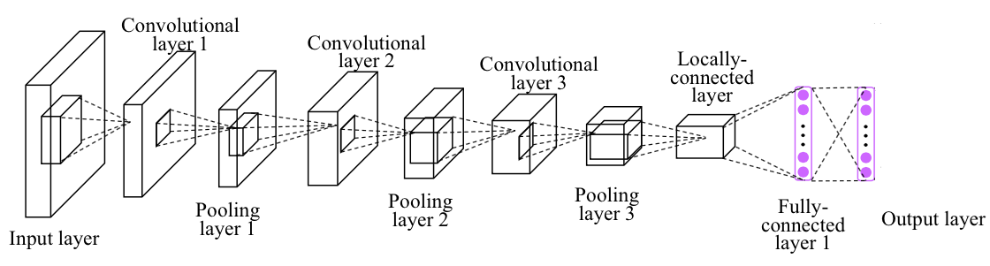
3. Modeling

Slide 7
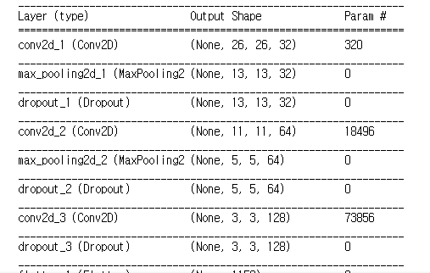
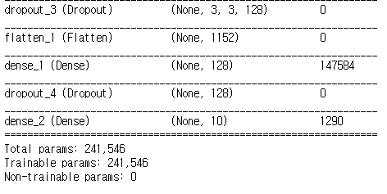
3. Modeling

Slide 8
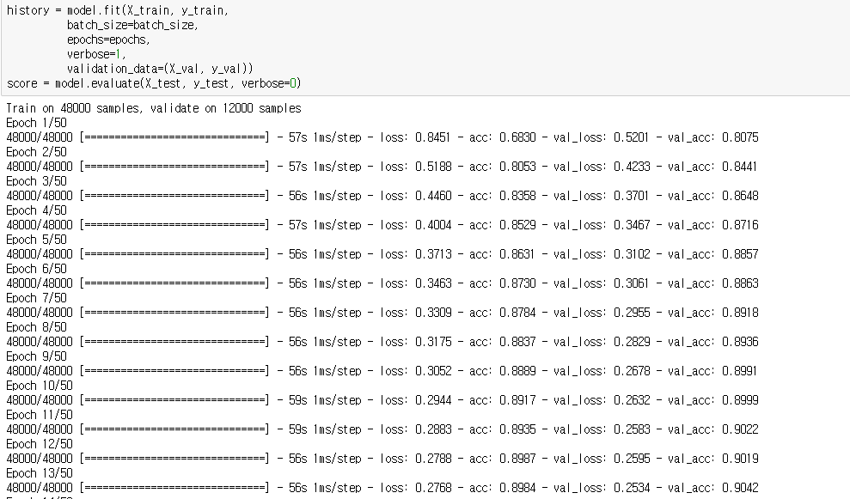
4. Training

Slide 9
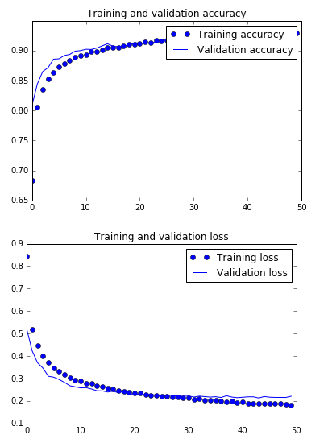

5. Results

Slide 10
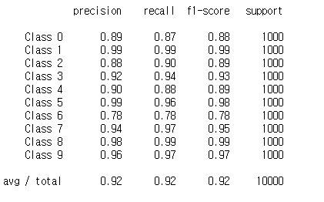
5. Results

Slide 11
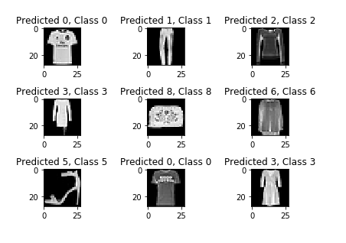
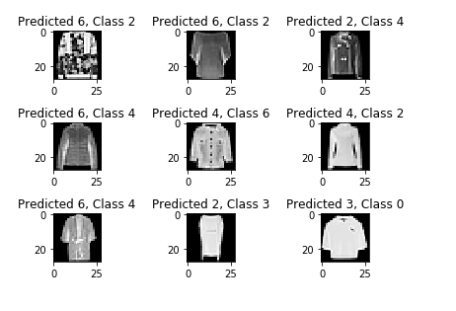
5. Results

Slide 12
6. demo
http://163.239.23.100:49808/tree

